Slide 1
МБДОУ №10 «звездочка»
Познавательно-исследовательский проект на тему :
«Огород на окне»
Выполнила: воспитатель МБДОУ № 10 «Звездочка»
Тимошкина Татьяна Григорьевна

Slide 2
Проект «Огород на окне»
Тип: познавательно-исследовательский
Сроки реализации: март-май
Участники проекта: дети старшей группы, родители, педагоги.
Проблема (актуальность): дети в недостаточной степени имеют представления о растениях, о необходимых условиях их роста; недостаточно развит интерес к познавательно-исследовательской деятельности.
Автор проекта:
Тимошкина Татьяна Григорьевна, воспитатель.

Slide 3
Цель проекта: вовлечь детей в практическую деятельность по выращиванию культурных и декоративных растений, развитие интереса к опытнической и исследовательской деятельности
Задачи:
формировать интерес к познавательной деятельности;
расширять знания об условиях роста растений (свет, тепло, влага, почва);
воспитывать желание ухаживать за растениями;
вызвать желание украсить территорию детского сада результатом своего труда (озеленение );
формировать партнёрские отношения между педагогами, детьми и родителями.

Slide 4
Этапы.
Подготовительный этап:
Продуктивный этап (исследовательский).
Заключительный этап

Slide 5
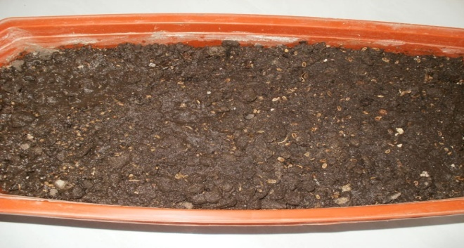
Подготовительный этап:
собрали коллекцию семян, луковичных растений;
подготовили почву, контейнеры, орудия труда для посадки;
сделали подборку информационного материала о растениях;
подготовили «Дневник наблюдений за ростом растений».

Slide 6
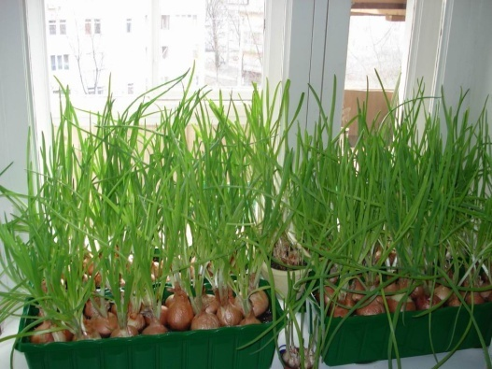
Продуктивный этап (исследовательский).
дети совместно с воспитателем садят лук, укроп, петрушку, бархатцы, календулу, настурцию, фрезию;
дети ухаживают за растениями;
дети ведут «Дневник наблюдений»;
педагоги составляют сборник загадок, пословиц, поговорок на тему «Огород» с детскими рисунками;
педагог с детьми проводит опыт с луком, где наблюдается разница роста и развития растения в зависимости от условий ;

Slide 7
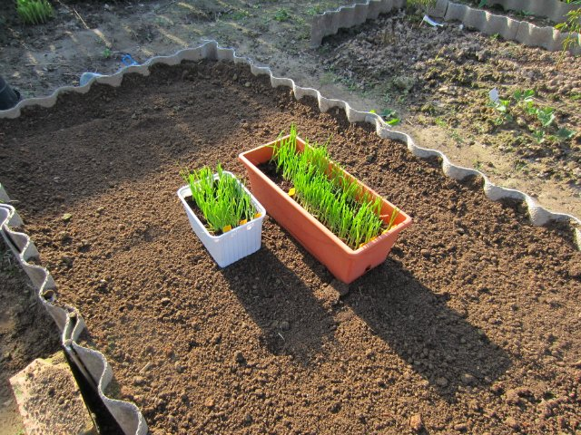
Заключительный этап.
сбор урожая культурных растений;
высадка декоративных растений на клумбы;
создание «Сборника загадок, пословиц, поговорок» на тему «Огород» с детскими зарисовками;
создание «Дневника наблюдений за ростом растений»;
создание фотовыставки с фотографиями всех этапов проекта.

Slide 8
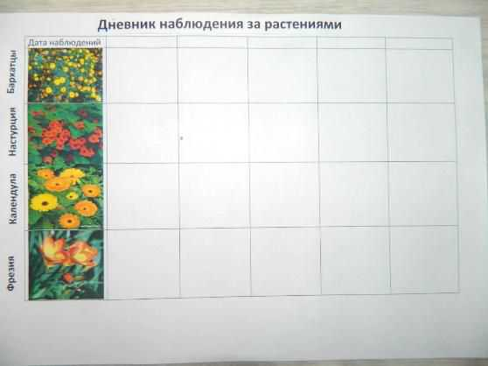
Приложение 1
Наблюдаем за ростом рассады и фиксируем наблюдения в дневнике;

Slide 9
Спасибо за внимание!

Slide 10
При подготовке проекта материал был взят с сайта http: //dohcolonoc.ru/

